Slide 1

Мастер-класс
«Опыт создания задач,
формирующих
математическую
грамотность»
Кузьмин Сергей Юрьевич,
учитель математики
МБОУ «Антоновская СОШ»

Slide 2


Математическая грамотность -
дань международной моде
или
цель обучения
российского образования?

Slide 3
Задача 1.
Площадь земель фермерского хозяйства, отведённых под посадку сельскохозяйственных культур, составляет 63 гектара и распределена между зерновыми и бахчевыми культурами в отношении 4:5 соответственно.
Сколько гектаров занимают бахчевые культуры?

Slide 4

Задача 1.
Условие:
Площадь земель фермерского хозяйства, отведённых под посадку сельскохозяйственных культур, составляет 63 гектара и распределена между зерновыми и бахчевыми культурами в отношении 4:5 соответственно.
Вопрос:
Сколько гектаров занимают
бахчевые культуры?

Slide 5
Задача 2.
Семья Марины любит проводить время на даче. Каждый член семьи находит там занятие по душе. Мама любит разводить цветы.
Марина часто помогает маме.
А папа занимается благоустройством участка. Этой весной папа поставил новый забор и перенёс калитку в новое место. В этой ситуации потребовалось проложить новую дорожку. На садовом участке в точках А и В посажены розовые кусты, а в точке С находится калитка.
Как проложить от калитки прямолинейную дорожку, параллельную розовым кустам?

Slide 6
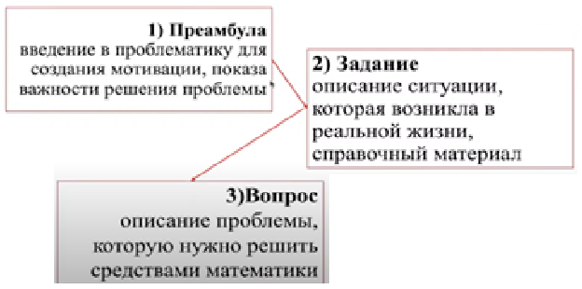
Структура задачи

Slide 7
Рекомендации по созданию задач
Выбираем объект, взаимодействия интересный ребенку
Описание объекта по форме, характеристикам, с деталями
Формулируем задачу в виде рассказа о том, как мы или третье лицо взаимодействует с данным объектом или же участвует в его жизни
Перефразируем вопросы таким образом, чтобы это был будничный вопрос. Вопрос, который может волновать ребенка в обыденной жизни
Формулируем вопросы к задаче, связанные с математической точкой зрения

Slide 8
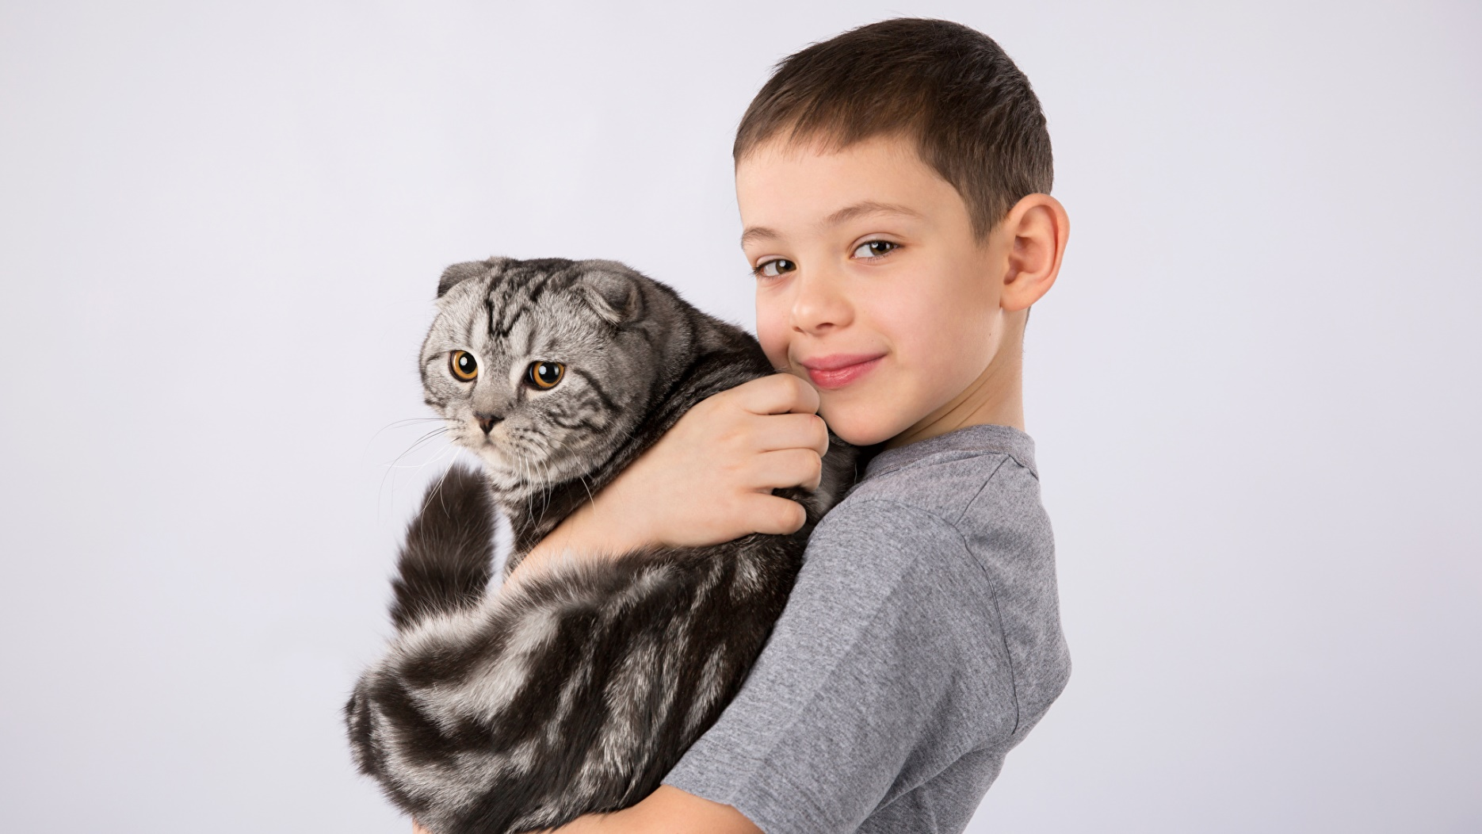
Задание 1

Slide 9
Рекомендации по созданию задач
Выбираем объект, взаимодействия интересный ребенку
Описание объекта по форме, характеристикам, с деталями
Формулируем задачу в виде рассказа о том, как мы или третье лицо взаимодействует с данным объектом или же участвует в его жизни
Перефразируем вопросы таким образом, чтобы это был будничный вопрос. Вопрос, который может волновать ребенка в обыденной жизни
Формулируем вопросы к задаче, связанные с математической точкой зрения

Slide 10
Задание 1.
Кот Лукас – домашний кот, породы британец. Ему 7 лет и весит он 8 кг, что считается нормальным для него весом, и он очень любит кушать. У кота есть хозяин Олег, который отвечает за него, ухаживает за котом. Котам необходимо покупать сухой корм соответственно с их возрастом и массой, а также породой.

Slide 11
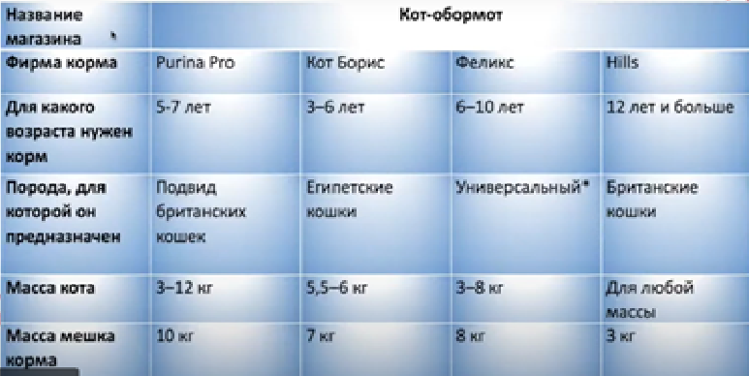
Таблица 1.
универсальный – предназначен для любой породы
Напишите ответ. Аргументируйте свой выбор.

Slide 12
Вопросы к заданию 1.
1. Помогите Олегу выбрать корм, который подойдёт для кота Лукаса.
2. У каждого корма есть инструкция по тому, как необходимо наиболее правильно кормить животное. На основе выбранного вами корма ранее, изучите картинки ниже и посчитайте, сколько грамм необходимо оставить корма на 7 дней, если Олег уедет к бабушке в деревню. (Таблица 1)
3. Олег очень любит своего кота, а значит, что он поддерживает и следит за его здоровьем. Для того чтобы кот всегда был здоров, необходимо регулярно давать ему витамины, водить к ветеринару раз в месяц, а также мыть один раз в два месяца. Посчитайте во сколько обходится содержание кота Лукаса Олегу в месяц по заданной таблице, с учётом денег, потраченных на корм Purina Pro. (Таблица кормов)

Slide 13
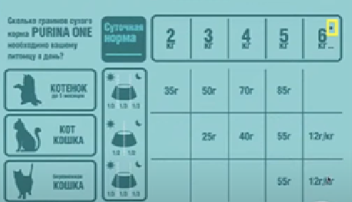
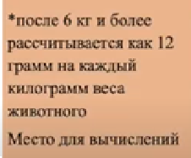
Таблица кормов

Slide 14
Пример задачи:
Кот Лукас – домашний кот, породы британец. Ему 7 лет и весит он 8 кг, что считается нормальным для него весом, и он очень любит кушать. У кота есть хозяин Олег, который отвечает за него, ухаживает за котом. Котам необходимо покупать сухой корм соответственно с их возрастом и массой, а также породой.
1. Помогите Олегу выбрать корм, который подойдёт для кота Лукаса.
универсальный – предназначен для любой породы
Напишите ответ. Аргументируйте свой выбор.
2. У каждого корма есть инструкция по тому, как необходимо наиболее правильно кормить животное. На основе выбранного вами корма ранее, изучите картинки ниже и посчитайте, сколько грамм необходимо оставить корма на 7 дней, если Олег уедет к бабушке в деревню. (Таблица 1)
3. Олег очень любит своего кота, а значит, что он поддерживает и следит за его здоровьем. Для того чтобы кот всегда был здоров, необходимо регулярно давать ему витамины, водить к ветеринару раз в месяц, а также мыть один раз в два месяца. Посчитайте во сколько обходится содержание кота Лукаса Олегу в месяц по заданной таблице, с учётом денег, потраченных на корм Purina Pro. (Таблица кормов)

Slide 15
Примеры тем
Тема из курса математики | Применение знаний по данной теме в жизни
Координатные оси | Попадание шпаргалки на определенную парту
Графики функций | Зависимость количества пользователей от средств потраченных на рекламу
Синус, косинус, тангенс | Посадка деревьев и расчёт тени от забора
Простейшие параметрические уравнения | Расчёт стоимости коммунальных услуг

Slide 16


Slide 17


